Slide 1
Helpdesk для администратора школы
Выполнила: Сай Дарья
Группа: ИСТИ-19-1м
dasha.tudvaseva@yandex.ru

Slide 2
ТЗ:
Используя язык программирования Java реализовать веб-приложение Helpdesk.
Приложение будет использоваться в локальной сети школы.
В приложении должны быть две роли – Администратор и Пользователь.
У администратора должна быть возможность просматривать все заявки и отмечать сделанные.

Slide 3






Используемые технологии
Клиент:
HTML 5
CSS
Thymeleaf
Сервер:
IntelliJ Idea
Spring Boot
MySQL
JPA

Slide 4
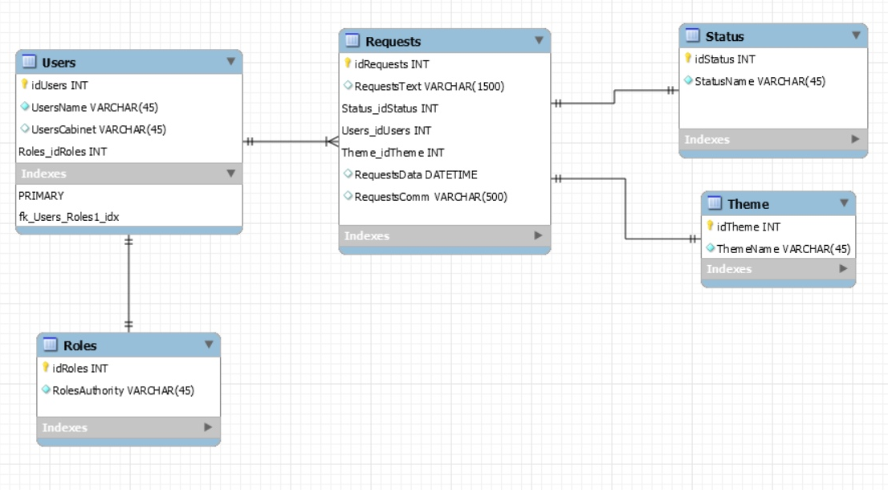
Схема БД
БД создана в MySQL и состоит из 5 таблиц:
Пользователи
Роли
Запросы
Статусы запросов
Темы запросов

Slide 5
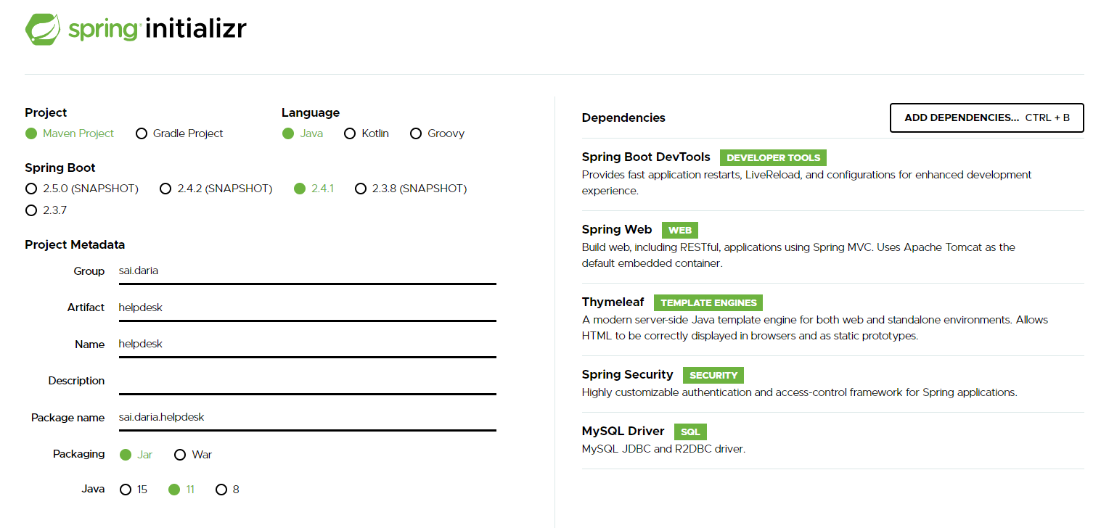
Начальная конфигурация приложения
Начальная конфигурация приложения создана с помощью Spring Initializr
На рисунке показаны начальные настройки и зависимости в проекте

Slide 6
Бизнес-логика приложения
1. Вход/регистрация пользователя в приложение
Изначально все компьютеры регистрирует администратор
Имя пользователя – имя компьютера в локальной сети школы
2. Создание пользователем заявки, если что-то не работает
3. Получение администратором заявки и обработка ее
Администратор может редактировать заявку, в частности менять статус
4. В личном кабинете пользователь может посмотреть список своих заявок и их статусы и ответы администратора

Slide 7
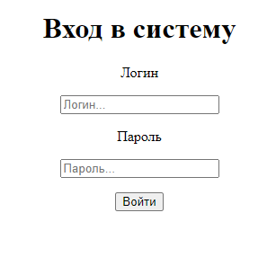

Вход/Регистрация в системе

Slide 8
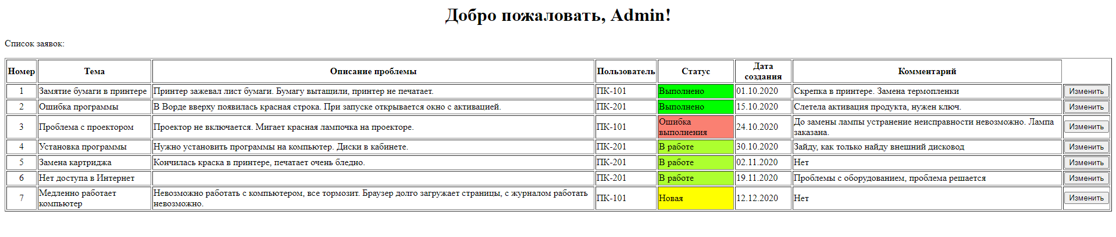
Список заявок у администратора

Slide 9
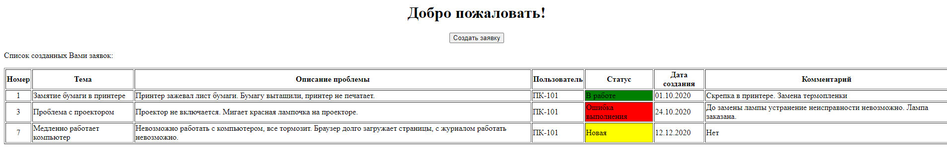
Список заявок пользователя

Slide 10
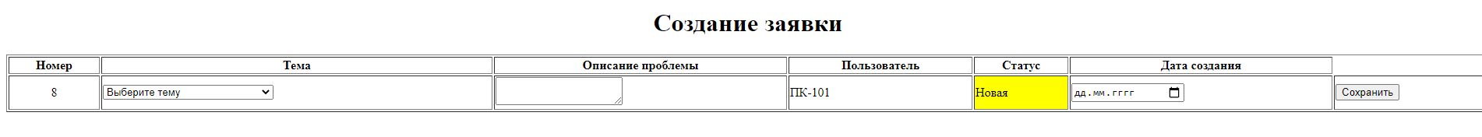
Создание заявки пользователем

Slide 11
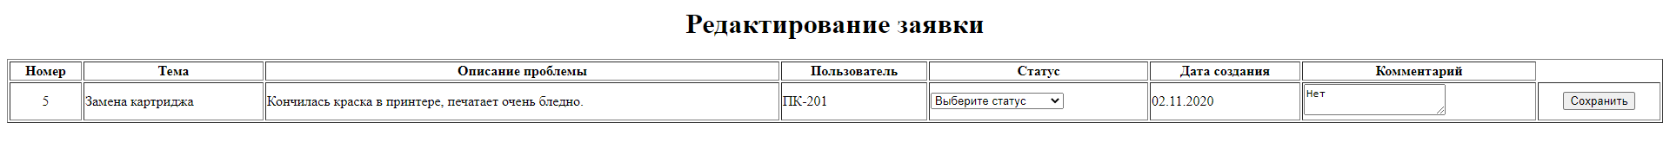
Редактирование заявки администратором

Slide 12
Спасибо за внимание!
Сай Дарья
ИТСИ-19-1м
dasha.tudvaseva@yandex.ru

